Slide 1
Přijímací řízení 2026/2027
Vzdělání není privilegium, ale klíč, který otevírá dveře všem, kdo mají odvahu ho uchopit.
John Dewey (americký filozof a pedagog)

Slide 2
Jak podat přihlášku?
3 způsoby

Slide 3
Jak podat přihlášku?
2 způsoby
Elektronicky doporučujeme
Papírově

Slide 4








Jak podat přihlášku?
Elektronická přihláška – je nejsnadnější a nejrychlejší způsob přenosu informací, výrazné ulehčení komunikace se zákonnými zástupci nezletilých uchazečů a se zletilými uchazeči.
Využívá se pro celé přijímací řízení v 1. i 2. kole.
Odpadá nutnost využívat poštu.
Systém je napojen na registr obyvatel, díky kterému uvidíte seznam svých dětí, ze kterých vyberete to, které chcete přihlásit.
Vyberete si ze seznamu max. 3 obory do kterých chcete podat přihlášku.
Vyberete je v pořadí dle priority pro přijetí.
Uvidíte přehledné informace o každé škole – přehled oborů vzdělání, počet letos přijímaných uchazečů.
Uvidíte přehledně dokumenty, které Vámi vybraná škola vyžaduje pro příslušný obor vzdělání doložit k přihlášce. Ty pak nahrajete jako fotky nebo skeny.
Potvrdíte odeslání, přijde Vám e-mail s potvrzením a to je vše. Systém pošle zprávu do e-mailu, že byla doručena nová zpráva
Prostřednictvím systému škola zasílá pozvánku k jednotným přijímacím zkouškám a další informace – nemusíte čekat na doručení poštou – informace se dozvíte ihned

Slide 5
Jak podat přihlášku?
https://www.prihlaskynastredni.cz/
https://www.dipsy.cz
Elektronická přihláška – je nejsnadnější a nejrychlejší způsob přenosu informací, výrazné ulehčení komunikace se zákonnými zástupci nezletilých uchazečů a se zletilými uchazeči.
Využívá se pro celé přijímací řízení v 1. i 2. kole.
Odpadá nutnost využívat poštu.
Systém je napojen na registr obyvatel, díky kterému uvidíte seznam svých dětí, ze kterých vyberete to, které chcete přihlásit.
Vyberete si ze seznamu max. 3 obory do kterých chcete podat přihlášku.
Vyberete je v pořadí dle priority pro přijetí.
Uvidíte přehledné informace o každé škole – přehled oborů vzdělání, počet letos přijímaných uchazečů.
Uvidíte přehledně dokumenty, které Vámi vybraná škola vyžaduje pro příslušný obor vzdělání doložit k přihlášce. Ty pak nahrajete jako fotky nebo skeny.
Potvrdíte odeslání, přijde Vám e-mail s potvrzením a to je vše. Systém pošle zprávu do e-mailu, že byla doručena nová zpráva
Prostřednictvím systému škola zasílá pozvánku k jednotným přijímacím zkouškám a další informace – nemusíte čekat na doručení poštou – informace se dozvíte ihned

Slide 6
Jak podat přihlášku?
Elektronická přihláška – je nejsnadnější a nejrychlejší způsob přenosu informací, výrazné ulehčení komunikace se zákonnými zástupci nezletilých uchazečů a se zletilými uchazeči.
Využívá se pro celé přijímací řízení v 1. i 2. kole.
Odpadá nutnost využívat poštu.
https://www.prihlaskynastredni.cz/
Systém je napojen na registr obyvatel, díky kterému uvidíte seznam svých dětí, ze kterých vyberete to, které chcete přihlásit.
Vyberete si ze seznamu max. 3 obory do kterých chcete podat přihlášku.
Vyberete je v pořadí dle priority pro přijetí.
Vyberete je v pořadí dle priority pro přijetí.
Uvidíte přehledné informace o každé škole – přehled oborů vzdělání, počet letos přijímaných uchazečů.
Uvidíte přehledně dokumenty, které Vámi vybraná škola vyžaduje pro příslušný obor vzdělání doložit k přihlášce. Ty pak nahrajete jako fotky nebo skeny.
Potvrdíte odeslání, přijde Vám e-mail s potvrzením a to je vše. Systém pošle zprávu do e-mailu, že byla doručena nová zpráva
Prostřednictvím systému škola zasílá pozvánku k jednotným přijímacím zkouškám a další informace – nemusíte čekat na doručení poštou – informace se dozvíte ihned

Slide 7
Jak podat přihlášku?
Elektronická přihláška – je nejsnadnější a nejrychlejší způsob přenosu informací, výrazné ulehčení komunikace se zákonnými zástupci nezletilých uchazečů a se zletilými uchazeči.
Využívá se pro celé přijímací řízení v 1. i 2. kole.
Odpadá nutnost využívat poštu.
Systém je napojen na registr obyvatel, díky kterému uvidíte seznam svých dětí, ze kterých vyberete to, které chcete přihlásit.
https://www.prihlaskynastredni.cz/
Vyberete si ze seznamu max. 3 obory do kterých chcete podat přihlášku.
Vyberete je v pořadí dle priority pro přijetí.
Uvidíte přehledné informace o každé škole – přehled oborů vzdělání, počet letos přijímaných uchazečů.
Uvidíte přehledně dokumenty, které Vámi vybraná škola vyžaduje pro příslušný obor vzdělání doložit k přihlášce. Ty pak nahrajete jako fotky nebo skeny.
Potvrdíte odeslání, přijde Vám e-mail s potvrzením a to je vše. Systém pošle zprávu do e-mailu, že byla doručena nová zpráva
Prostřednictvím systému škola zasílá pozvánku k jednotným přijímacím zkouškám a další informace – nemusíte čekat na doručení poštou – informace se dozvíte ihned

Slide 8
Jak podat přihlášku?
Elektronická přihláška – je nejsnadnější a nejrychlejší způsob přenosu informací, výrazné ulehčení komunikace se zákonnými zástupci nezletilých uchazečů a se zletilými uchazeči.
Využívá se pro celé přijímací řízení v 1. i 2. kole.
Odpadá nutnost využívat poštu.
Vyberete si ze seznamu max. 3 obory do kterých chcete podat přihlášku.
Vyberete je v pořadí dle priority pro přijetí.
Systém je napojen na registr obyvatel, díky kterému uvidíte seznam svých dětí, ze kterých vyberete to, které chcete přihlásit.
https://www.prihlaskynastredni.cz/
Uvidíte přehledné informace o každé škole – přehled oborů vzdělání, počet letos přijímaných uchazečů.
Uvidíte přehledně dokumenty, které Vámi vybraná škola vyžaduje pro příslušný obor vzdělání doložit k přihlášce. Ty pak nahrajete jako fotky nebo skeny.
Potvrdíte odeslání, přijde Vám e-mail s potvrzením a to je vše. Systém pošle zprávu do e-mailu, že byla doručena nová zpráva.
Prostřednictvím systému škola zasílá pozvánku k jednotným přijímacím zkouškám a další informace – nemusíte čekat na doručení poštou – informace se dozvíte ihned

Slide 9
Jak podat přihlášku?
Elektronická přihláška – je nejsnadnější a nejrychlejší způsob přenosu informací, výrazné ulehčení komunikace se zákonnými zástupci nezletilých uchazečů a se zletilými uchazeči.
Využívá se pro celé přijímací řízení v 1. i 2. kole.
Odpadá nutnost využívat poštu.
Vyberete si ze seznamu max. 3 obory do kterých chcete podat přihlášku.
Vyberete je v pořadí dle priority pro přijetí.
Systém je napojen na registr obyvatel, díky kterému uvidíte seznam svých dětí, ze kterých vyberete to, které chcete přihlásit.
https://www.prihlaskynastredni.cz/
Uvidíte přehledné informace o každé škole – přehled oborů vzdělání, počet letos přijímaných uchazečů.
Uvidíte přehledně dokumenty, které Vámi vybraná škola vyžaduje pro příslušný obor vzdělání doložit k přihlášce. Ty pak nahrajete jako fotky nebo skeny.
Potvrdíte odeslání, přijde Vám e-mail s potvrzením a to je vše. Systém pošle zprávu do e-mailu, že byla doručena nová zpráva.
Prostřednictvím systému škola zasílá pozvánku k jednotným přijímacím zkouškám, pozvánku ke školní přijímací zkoušce a další informace – nemusíte čekat na doručení poštou – informace se dozvíte ihned.

Slide 10
Jak podat přihlášku?
Elektronická přihláška – je nejsnadnější a nejrychlejší způsob přenosu informací, výrazné ulehčení komunikace se zákonnými zástupci nezletilých uchazečů a se zletilými uchazeči.
Využívá se pro celé přijímací řízení v 1. i 2. kole.
Odpadá nutnost využívat poštu.
Vyberete si ze seznamu max. 3 obory do kterých chcete podat přihlášku.
Vyberete je v pořadí dle priority pro přijetí.
Uvidíte přehledně dokumenty, které Vámi vybraná škola vyžaduje pro příslušný obor vzdělání doložit k přihlášce. Ty pak nahrajete jako fotky nebo skeny.
Uvidíte přehledné informace o každé škole – přehled oborů vzdělání, počet letos přijímaných uchazečů.
Systém je napojen na registr obyvatel, díky kterému uvidíte seznam svých dětí, ze kterých vyberete to, které chcete přihlásit.
https://www.prihlaskynastredni.cz/
Potvrdíte odeslání, přijde Vám e-mail s potvrzením a to je vše. Systém pošle zprávu do e-mailu, že byla doručena nová zpráva.
Prostřednictvím systému škola zasílá pozvánku k jednotným přijímacím zkouškám, pozvánku ke školní přijímací zkoušce a další informace – nemusíte čekat na doručení poštou – informace se dozvíte ihned.

Slide 11
Jak podat přihlášku?
Elektronická přihláška – je nejsnadnější a nejrychlejší způsob přenosu informací, výrazné ulehčení komunikace se zákonnými zástupci nezletilých uchazečů a se zletilými uchazeči.
Využívá se pro celé přijímací řízení v 1. i 2. kole.
Odpadá nutnost využívat poštu.
Vyberete si ze seznamu max. 3 obory do kterých chcete podat přihlášku.
Vyberete je v pořadí dle priority pro přijetí.
Uvidíte přehledně dokumenty, které Vámi vybraná škola vyžaduje pro příslušný obor vzdělání doložit k přihlášce. Ty pak nahrajete jako fotky nebo skeny.
Uvidíte přehledné informace o každé škole – přehled oborů vzdělání, počet letos přijímaných uchazečů.
Potvrdíte odeslání, přijde Vám e-mail s potvrzením a to je vše. Systém pošle zprávu do e-mailu, že byla doručena nová zpráva.
Systém je napojen na registr obyvatel, díky kterému uvidíte seznam svých dětí, ze kterých vyberete to, které chcete přihlásit.
Potvrdíte odeslání, přijde Vám e-mail s potvrzením a to je vše. Systém pošle zprávu do e-mailu, že byla doručena nová zpráva
https://www.prihlaskynastredni.cz/
Prostřednictvím systému škola zasílá pozvánku k jednotným přijímacím zkouškám, pozvánku ke školní přijímací zkoušce a další informace – nemusíte čekat na doručení poštou – informace se dozvíte ihned.
Povinné přílohy

Slide 12








Povinné přílohy
Jak podat přihlášku?
Prostřednictvím systému škola zasílá pozvánku k jednotným přijímacím zkouškám, pozvánku ke školní přijímací zkoušce a další informace – nemusíte čekat na doručení poštou – informace se dozvíte ihned.
Lékařský posudek – na naší škole povinné pro všechny obory.
Nepodcenit lhůtu, kterou má lékař na vypracování posudku.
V posudku musí být uvedeny všechny kódy a názvy oborů, na které se uchazeč hlásí.
Hodnocení na vysvědčení z předchozího vzdělávání.
Převod slovního hodnocení do klasifikace – pouze v případě, že ZŠ používala slovní hodnocení.
Všechny formuláře stačí mít pouze v jednom originálu. Nahrají se do systému pro všechny 3 školy!
Doporučení školského poradenského zařízení – pouze pro uchazeče, kteří mají doporučení pro uzpůsobení podmínek JPZ.
Formuláře dostupné na: https://www.prihlaskynastredni.cz/rodice-zaci.html
Stanovisko společnosti SCANIA – pouze pro uchazeče zaměření Mechanik nákladních vozidel a autobusů SCANIA
Všechny přílohy se naskenují či vyfotí a nahrají do systému.

Slide 13
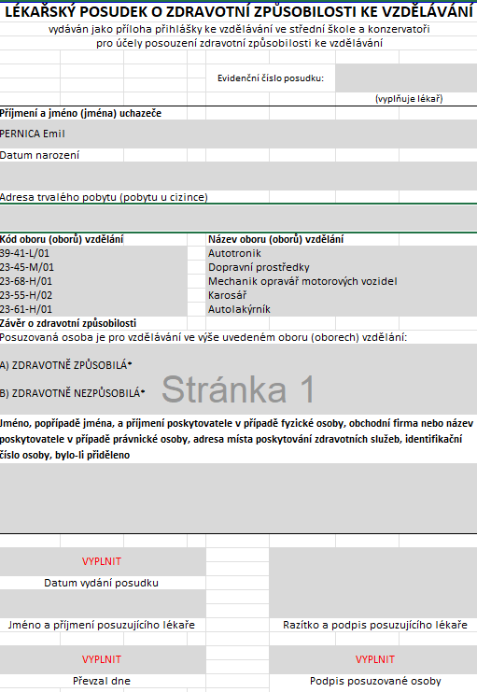
Povinné přílohy
Lékařský posudek – na naší škole povinné pro všechny obory.
Nepodcenit lhůtu, kterou má lékař na vypracování posudku.
V posudku musí být uvedeny všechny kódy a názvy oborů, na které se uchazeč hlásí.
Hodnocení na vysvědčení z předchozího vzdělávání.
Převod slovního hodnocení do klasifikace – pouze v případě, že ZŠ používala slovní hodnocení.
Doporučení školského poradenského zařízení – pouze pro uchazeče, kteří mají doporučení pro uzpůsobení podmínek JPZ.
Stanovisko společnosti SCANIA – pouze pro uchazeče zaměření Mechanik nákladních vozidel a autobusů SCANIA
Všechny přílohy se naskenují či vyfotí a nahrají do systému.
Všechny formuláře stačí mít pouze v jednom originálu. Nahrají se do systému pro všechny 3 školy!
Formuláře dostupné na: https://www.prihlaskynastredni.cz/rodice-zaci.html

Slide 14
Povinné přílohy
Lékařský posudek – na naší škole povinné pro všechny obory.
Nepodcenit lhůtu, kterou má lékař na vypracování posudku.
V posudku musí být uvedeny všechny kódy a názvy oborů, na které se uchazeč hlásí.
Hodnocení na vysvědčení z předchozího vzdělávání – vydává ZŠ.
Převod slovního hodnocení do klasifikace – pouze v případě, že ZŠ používala slovní hodnocení.
Doporučení školského poradenského zařízení – pouze pro uchazeče, kteří mají doporučení pro uzpůsobení podmínek JPZ.
Stanovisko společnosti SCANIA – pouze pro uchazeče zaměření Mechanik nákladních vozidel a autobusů SCANIA
Všechny přílohy se naskenují či vyfotí a nahrají do systému.
Všechny formuláře stačí mít pouze v jednom originálu. Nahrají se do systému pro všechny 3 školy!
Formuláře dostupné na: https://www.prihlaskynastredni.cz/rodice-zaci.html

Slide 15
Povinné přílohy
Lékařský posudek – na naší škole povinné pro všechny obory.
Nepodcenit lhůtu, kterou má lékař na vypracování posudku.
V posudku musí být uvedeny všechny 3 kódy a názvy oborů, na které se uchazeč hlásí.
Hodnocení na vysvědčení z předchozího vzdělávání – vydává ZŠ.
Převod slovního hodnocení do klasifikace – pouze v případě, že ZŠ používala slovní hodnocení.
Doporučení školského poradenského zařízení – pouze pro uchazeče, kteří mají doporučení pro uzpůsobení podmínek PZ.
Stanovisko společnosti SCANIA – pouze pro uchazeče zaměření Mechanik nákladních vozidel a autobusů SCANIA
Všechny přílohy se naskenují či vyfotí a nahrají do systému.
Všechny formuláře stačí mít pouze v jednom originálu. Nahrají se do systému pro všechny 3 školy!
Formuláře dostupné na: https://www.prihlaskynastredni.cz/rodice-zaci.html

Slide 16
Povinné přílohy
Lékařský posudek – na naší škole povinné pro všechny obory.
Nepodcenit lhůtu, kterou má lékař na vypracování posudku.
V posudku musí být uvedeny všechny 3 kódy a názvy oborů, na které se uchazeč hlásí.
Hodnocení na vysvědčení z předchozího vzdělávání – vydává ZŠ.
Převod slovního hodnocení do klasifikace – pouze v případě, že ZŠ používala slovní hodnocení.
Doporučení školského poradenského zařízení – pouze pro uchazeče, kteří mají doporučení pro uzpůsobení podmínek PZ.
Potvrzení společnosti SCANIA – pouze pro uchazeče dvou zaměření Mechanik nákladních vozidel a autobusů Scania a Scania Trainees.
Všechny formuláře stačí mít pouze v jednom originálu. Nahrají se do systému pro všechny 3 školy!
Formuláře dostupné na: https://www.prihlaskynastredni.cz/rodice-zaci.html

Slide 17
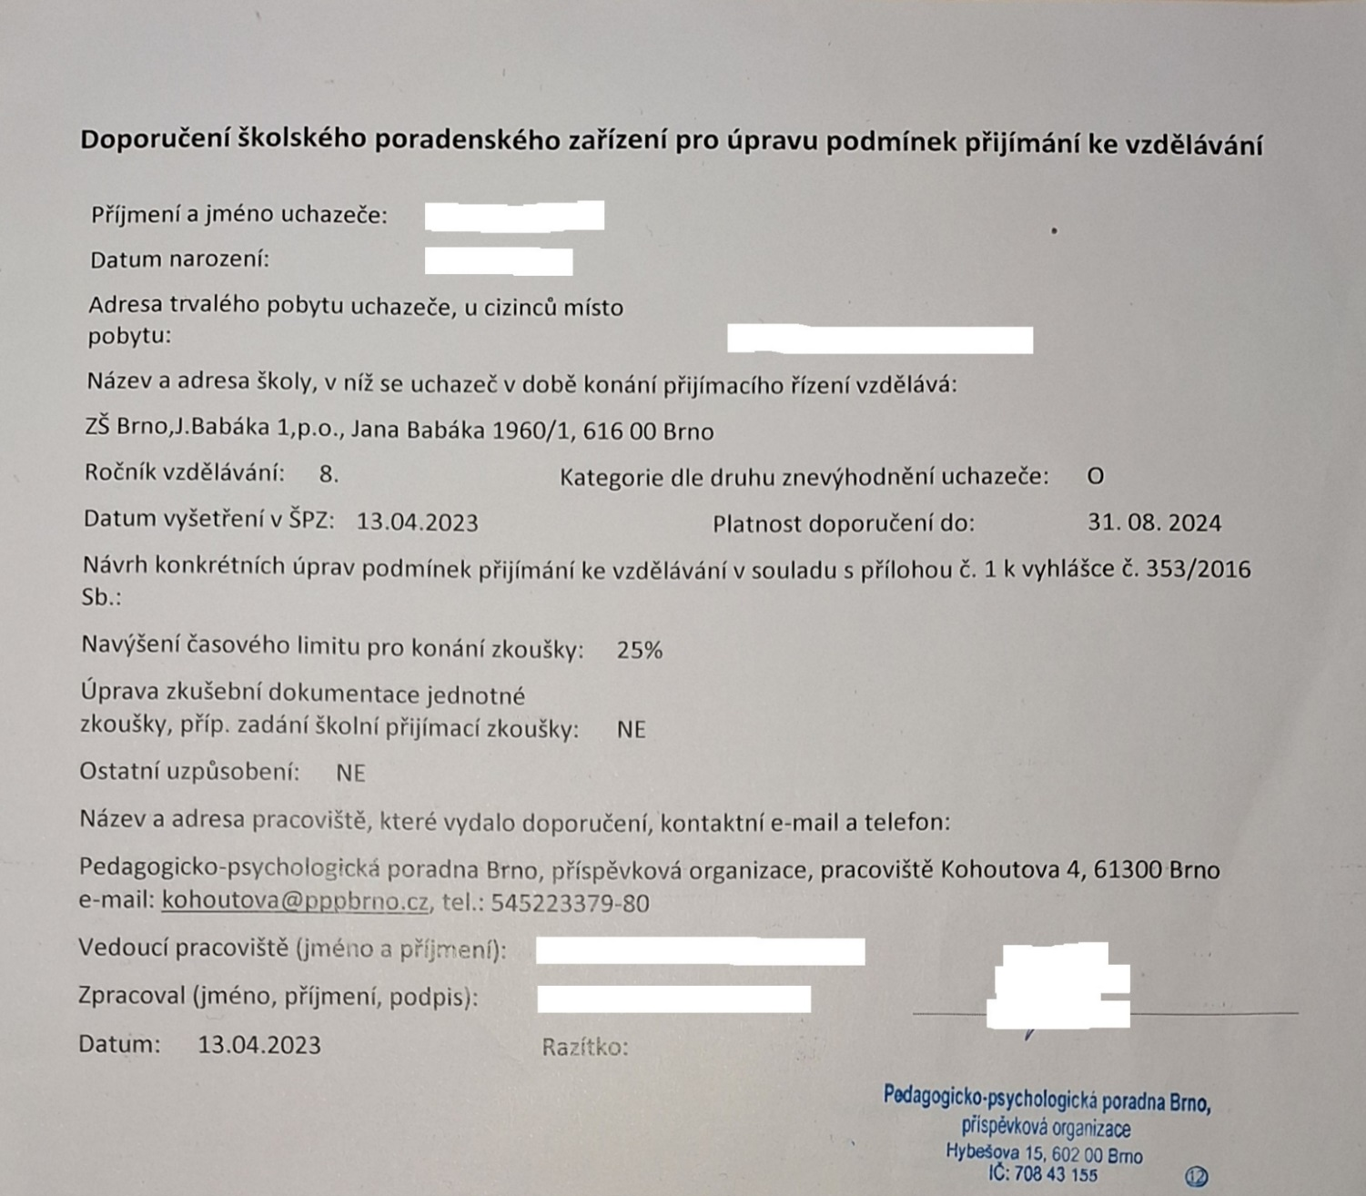
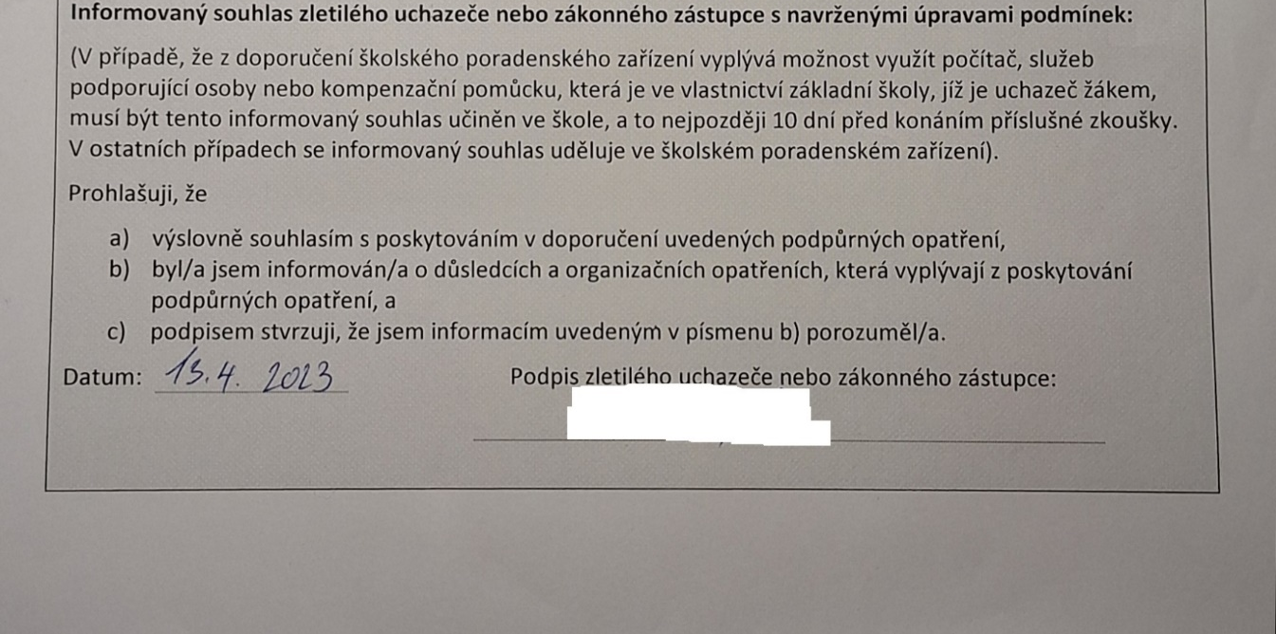
Povinné přílohy
Lékařský posudek – na naší škole povinné pro všechny obory.
Nepodcenit lhůtu, kterou má lékař na vypracování posudku.
V posudku musí být uvedeny všechny 3 kódy a názvy oborů, na které se uchazeč hlásí.
Hodnocení na vysvědčení z předchozího vzdělávání – vydává ZŠ.
Převod slovního hodnocení do klasifikace – pouze v případě, že ZŠ používala slovní hodnocení.
Doporučení školského poradenského zařízení – pouze pro uchazeče, kteří mají doporučení pro uzpůsobení podmínek k PZ.
Potvrzení společnosti SCANIA – pouze pro uchazeče dvou zaměření Mechanik nákladních vozidel a autobusů Scania a Scania Trainees.
Všechny přílohy se naskenují či vyfotí a nahrají do systému.
Všechny formuláře stačí mít pouze v jednom originálu. Nahrají se do systému pro všechny 3 školy!
Formuláře dostupné na: https://www.prihlaskynastredni.cz/rodice-zaci.html

Slide 18




Povinné přílohy
Lékařský posudek – na naší škole povinné pro všechny obory.
Nepodcenit lhůtu, kterou má lékař na vypracování posudku.
V posudku musí být uvedeny všechny 3 kódy a názvy oborů, na které se uchazeč hlásí.
Hodnocení na vysvědčení z předchozího vzdělávání – vydává ZŠ.
Převod slovního hodnocení do klasifikace – pouze v případě, že ZŠ používala slovní hodnocení.
Doporučení školského poradenského zařízení – pouze pro uchazeče, kteří mají doporučení pro uzpůsobení podmínek PZ.
Potvrzení společnosti SCANIA – pouze pro uchazeče dvou zaměření Mechanik nákladních vozidel a autobusů Scania a Scania Trainees.
Všechny přílohy se naskenují či vyfotí a nahrají do systému.
Všechny formuláře stačí mít pouze v jednom originálu. Nahrají se do systému pro všechny 3 školy!
Formuláře dostupné na: https://www.prihlaskynastredni.cz/rodice-zaci.html

Slide 19
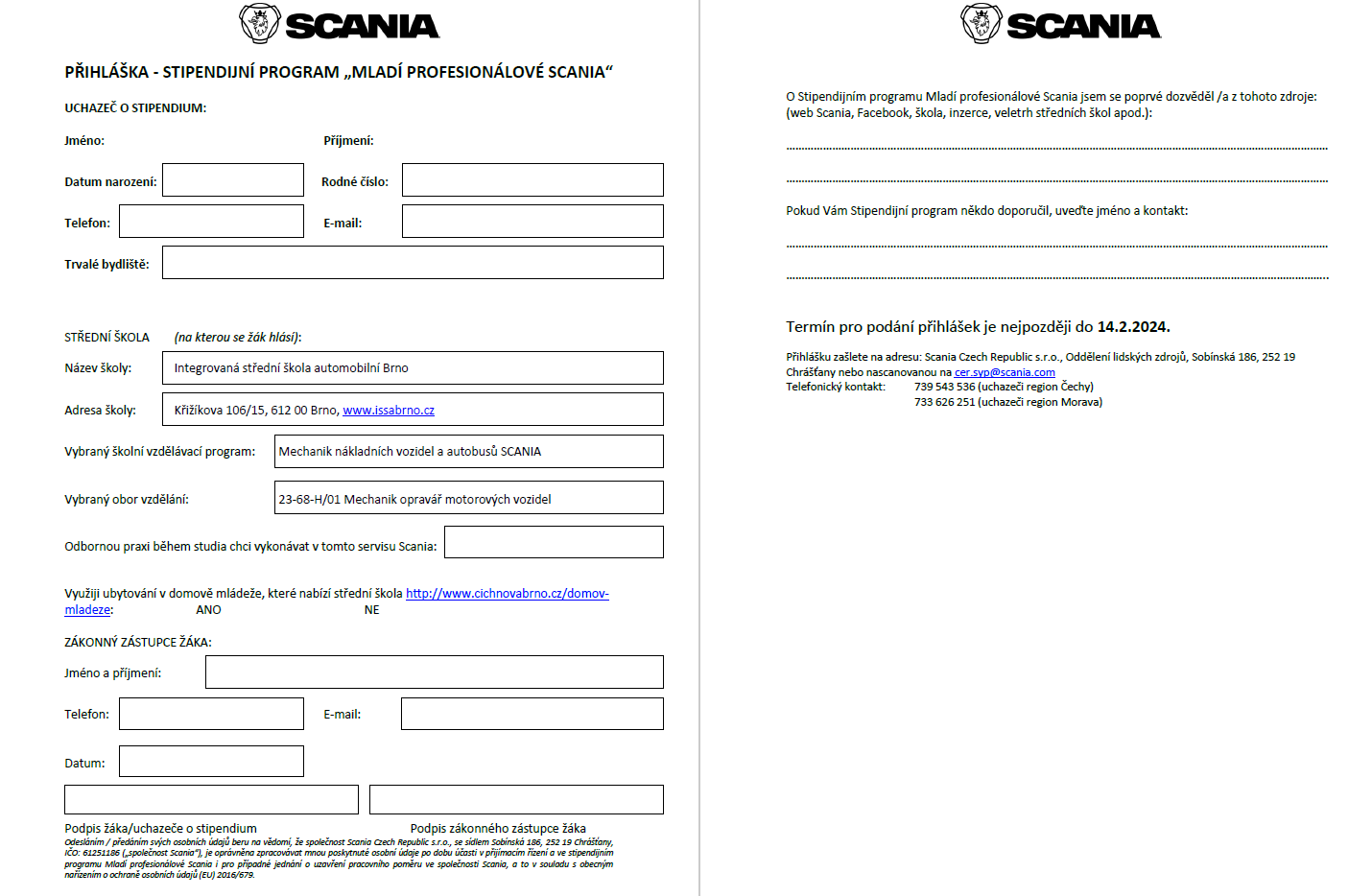
Povinné přílohy
Lékařský posudek – na naší škole povinné pro všechny obory.
Nepodcenit lhůtu, kterou má lékař na vypracování posudku.
V posudku musí být uvedeny všechny 3 kódy a názvy oborů, na které se uchazeč hlásí.
Hodnocení na vysvědčení z předchozího vzdělávání.
Převod slovního hodnocení do klasifikace – pouze v případě, že ZŠ používala slovní hodnocení.
Doporučení školského poradenského zařízení – pouze pro uchazeče, kteří mají doporučení pro uzpůsobení podmínek PZ.
Potvrzení společnosti SCANIA – pouze pro uchazeče zaměření Mechanik nákladních vozidel a autobusů Scania.
Všechny přílohy se naskenují či vyfotí a nahrají do systému.
Všechny formuláře stačí mít pouze v jednom originálu. Nahrají se do systému pro všechny 3 školy!
Formuláře dostupné na: https://www.prihlaskynastredni.cz/rodice-zaci.html

Slide 20


Povinné přílohy
Lékařský posudek – na naší škole povinné pro všechny obory.
Nepodcenit lhůtu, kterou má lékař na vypracování posudku.
V posudku musí být uvedeny všechny 3 kódy a názvy oborů, na které se uchazeč hlásí.
Hodnocení na vysvědčení z předchozího vzdělávání.
Převod slovního hodnocení do klasifikace – pouze v případě, že ZŠ používala slovní hodnocení.
Doporučení školského poradenského zařízení – pouze pro uchazeče, kteří mají doporučení pro uzpůsobení podmínek PZ.
31.1.2026
608 807 478
Potvrzení společnosti SCANIA – pouze pro uchazeče dvou zaměření Mechanik nákladních vozidel a autobusů Scania a Scania Trainees.
Všechny přílohy se naskenují či vyfotí a nahrají do systému.
Všechny formuláře stačí mít pouze v jednom originálu. Nahrají se do systému pro všechny 3 školy!
Formuláře dostupné na: https://www.prihlaskynastredni.cz/rodice-zaci.html

Slide 21
Povinné přílohy
Lékařský posudek – na naší škole povinné pro všechny obory.
Nepodcenit lhůtu, kterou má lékař na vypracování posudku.
V posudku musí být uvedeny všechny 3 kódy a názvy oborů, na které se uchazeč hlásí.
Doporučení školského poradenského zařízení – pouze pro uchazeče, kteří mají doporučení pro uzpůsobení podmínek JPZ.
Hodnocení na vysvědčení z předchozího vzdělávání.
Převod slovního hodnocení do klasifikace – pouze v případě, že ZŠ používala slovní hodnocení.
Potvrzení společnosti SCANIA – pouze pro uchazeče zaměření Mechanik nákladních vozidel a autobusů Scania.
Všechny přílohy se naskenují či vyfotí a nahrají do systému.
Všechny formuláře stačí mít pouze v jednom originálu. Nahrají se do systému pro všechny 3 školy!
Formuláře dostupné na: https://www.prihlaskynastredni.cz/rodice-zaci.html

Slide 22
Povinné přílohy
Lékařský posudek – na naší škole povinné pro všechny obory.
Nepodcenit lhůtu, kterou má lékař na vypracování posudku.
V posudku musí být uvedeny všechny 3 kódy a názvy oborů, na které se uchazeč hlásí.
Doporučení školského poradenského zařízení – pouze pro uchazeče, kteří mají doporučení pro uzpůsobení podmínek JPZ.
Potvrzení společnosti SCANIA – pouze pro uchazeče dvou zaměření Mechanik nákladních vozidel a autobusů Scania a Scania Trainees.
Hodnocení na vysvědčení z předchozího vzdělávání.
Převod slovního hodnocení do klasifikace – pouze v případě, že ZŠ používala slovní hodnocení.
Všechny přílohy se naskenují či vyfotí a nahrají do systému.
Všechny formuláře stačí mít pouze v jednom originálu. Musí se nahrát do systému pro všechny 3 školy!
Formuláře dostupné na: https://www.prihlaskynastredni.cz/rodice-zaci.html

Slide 23
Povinné přílohy
Stanovisko společnosti SCANIA – pouze pro uchazeče zaměření Mechanik nákladních vozidel a autobusů SCANIA
Všechny přílohy se naskenují či vyfotí a nahrají do systému.
Lékařský posudek – na naší škole povinné pro všechny obory.
Nepodcenit lhůtu, kterou má lékař na vypracování posudku.
V posudku musí být uvedeny všechny 3 kódy a názvy oborů, na které se uchazeč hlásí.
Doporučení školského poradenského zařízení – pouze pro uchazeče, kteří mají doporučení pro uzpůsobení podmínek JPZ.
Všechny přílohy se naskenují či vyfotí a nahrají do systému.
Hodnocení na vysvědčení z předchozího vzdělávání.
Převod slovního hodnocení do klasifikace – pouze v případě, že ZŠ používala slovní hodnocení.
Všechny formuláře stačí mít pouze v jednom originálu. Musí se nahrát do systému pro všechny 3 školy!
Formuláře dostupné na: https://www.prihlaskynastredni.cz/rodice-zaci.html

Slide 24





Co je potřeba k elektronické přihlášce?
Mobilní klíč eGovernmentu: https://www.identitaobcana.cz/
Bankovní identita – jednodušší způsob získání – stačí jedna návštěva banky, v některých případech ani návštěva banky nebude nutná.
Banka CREDITAS
UniCredit Bank
Raiffeisenbank
Air Bank
mBank

Slide 25

Bankovní identita
Bankovní identita neboli BankID je digitální identita, která má jeden základní cíl – usnadnit komunikaci s úřady a dalšími institucemi.
Jelikož je BankID propojeno s internetovým bankovnictvím a provozují ji samy banky, tak nemusíte nikam zadávat své osobní údaje.

Slide 26

Papírový tiskopis
Nevýhody
Všechny osobní údaje, kódy, názvy oborů se musí vyplnit ručně.
Ke každé přihlášce se musí přiložit přílohy (lékařský posudek…).
Všechny 3 přihlášky se musí dovézt nebo poslat poštou do všech tří škol.
Časová tíseň v případě chyb či nedostatků – vše se řeší poštou.

Slide 27
1. kolo přijímacích zkoušek

Slide 28
1. kolo přijímacích zkoušek
Od 1. do 20. února 2026 - podání přihlášky do maturitních i nematuritních oborů.
10. a 13. dubna 2026 (Pá, Po) - řádné termíny pro konání jednotné přijímací zkoušky (JPZ) pro 4leté obory vzdělání a nástavby.
29. a 30. dubna 2026 (St, Čt) – náhradní termíny pro konání jednotné přijímací zkoušky (JPZ) pro 4leté obory vzdělání i nástavby.
Z důvodu nemoci.
30. března – 1. dubna 2026 – řádné termíny školní přijímací zkoušky (ŠPZ) pro učební obory. Každý uchazeč bude pozván na 1 termín.
24. dubna 2026 – náhradní termín školní přijímací zkoušky (ŠPZ) pro učební obory.

Slide 29
1. kolo přijímacích zkoušek
15. května 2026 – ředitel školy zveřejní výsledky (ve škole a v informačním systému).
Jednotná přijímací zkouška (JPZ) se bude konat na některé ze škol, kam se uchazeč hlásí. Může se stát, že se bude konat JPZ i 2x ve stejné škole.
Náhradní termín JPZ bude uchazeč konat ve škole, kde se měl konat termín řádný.
Uchazeč, který se přihlásil byť na jeden maturitní obor se účastní obou termínů JPZ – počítá se vždy ten lepší výsledek.

Slide 30
3 přihlášky na střední školu(y)
3 přihlášky na 3 různé školy.
3 přihlášky na 3 různé obory na jedné škole nebo kombinace.
O kombinaci mezi maturitními a učebními obory si rozhoduje uchazeč se zákonným zástupcem.

Slide 31

Prioritizace škol
V přihlášce zvolit pořadí škol podle priority.
1. místo – tam chce uchazeč ,,nejvíce.“
3. místo – tam chce uchazeč ,,nejméně.“
Pokud se uchazeč dostane na všechny 3 školy, může nastoupit pouze na tu první, už si nemůže vybírat.
Pokud přesto uchazeč nechce nastoupit – může se vzdát přijetí a přihlásit se do 2. kola.

Slide 32

Výsledky PŘ – zveřejnění
2. kolo přijímacího řízení
Žádné rozhodnutí (o přijetí/nepřijetí) se uchazečům nezasílá.
Uchazeč při odeslání přihlášky obdrží 6místné registrační číslo.
Výsledkové listiny budou zveřejněny:
www.dipsy.cz
webové stránky středních škol

Slide 33
2. kolo přijímacího řízení

Slide 34
2. kolo
ISŠA Brno v loňském PŘ 2. kolo ani nevyhlašovala – své kapacity naplnila již v 1. kole.

Slide 35
3. a další kola
Nemusí být vypsána.
Nebudou organizována přes informační systém.
V kompetenci jednotlivých škol.

Slide 36
Kritéria přijímacího řízení – maturitní obory

Slide 37
Kritéria PŘ – maturitní obory
Žáci budou přijímáni na základě průměrů vysvědčení z I. i II. pololetí 8. ročníku a I. pololetí 9. ročníku ZŠ.
Bodové hodnocení centrálně zadávaných testů jednotné přijímací zkoušky (JPZ).
Podíl jednotné přijímací zkoušky na celkovém hodnocení je 62,5 %.
Podíl průměrů z vysvědčení ze ZŠ na celkovém hodnocení je 37,5 %.
V případě shody bodů rozhoduje lepší známka z matematiky z vysvědčení 2. pololetí 8. ročníku ZŠ.

Slide 38
Kritéria PŘ – maturitní obory
V případě shody bodů rozhoduje lepší známka z českého jazyka a literatury z vysvědčení 2. pololetí 8. ročníku ZŠ.
Platí rovněž pro 2letý nástavbový obor autotronik.
Rozdíl – hodnotí se průměr vysvědčení z 1. pololetí posledního ročníku střední školy.
V případě shody bodů bude aplikován obdobný postup.
Uchazeč musí být absolventem učebního oboru Mechanik opravář motorových vozidel nebo Autoelektrikář.

Slide 39
Kritéria přijímacího řízení – učební obory

Slide 40
Kritéria PŘ – učební obory
Žáci budou přijímáni na základě průměrů vysvědčení z I. i II. pololetí 8. ročníku a I. pololetí 9. ročníku ZŠ.
Bodové hodnocení testů školní přijímací zkoušky (ŠPZ) – matematika, fyzika – látka ze ZŠ – rozsah uveden na webu školy.
Vzorový test na odkazu: issa-vzorove-zadani-testu-spz.pdf
Podíl školní přijímací zkoušky na celkovém hodnocení je 40 %.
Podíl průměrů z vysvědčení ze ZŠ na celkovém hodnocení je 60 %.
V případě shody bodů rozhoduje lepší známka z matematiky z vysvědčení 2. pololetí 8. ročníku ZŠ.

Slide 41
Kritéria PŘ – učební obory
V případě shody bodů rozhoduje lepší známka z českého jazyka a literatury z vysvědčení 2. pololetí 8. ročníku ZŠ.
Platí rovněž pro 1leté nástavbové učební obory.
Rozdíl – hodnotí se průměr vysvědčení z 1. pololetí posledního ročníku střední školy.
V případě shody bodů bude aplikován obdobný postup.
Uchazeč musí být absolventem učebního či maturitního oboru.

Slide 42
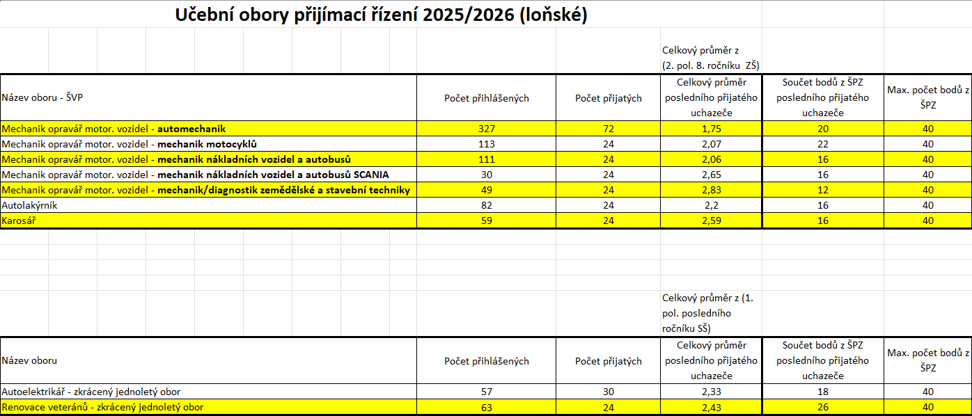
Průměry z loňského PŘ – učební obory

Slide 43
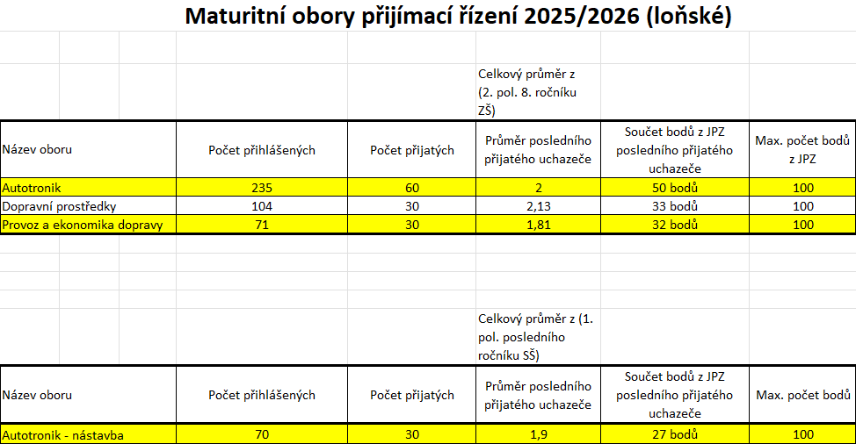
Průměry a body z loňského PŘ – maturitní obory

Slide 44

Přejeme všem uchazečům mnoho štěstí v přijímacím řízení.

